Slide 1
Aprendendo a utilizar git com github
Nádio dib – eng. Software
uniprojeção

Slide 2
sumário
O que é Git?
Vantagens de utilizar na prática
Sobre a GitHub
Plataformas alternativas
Sobre o Git Bash e o GitHub Desktop
Utilizando Git Bash e GitHub Desktop em repositórios da GitHub

Slide 3

O que é GIT?
Os principais detalhes sobre Git.

Slide 4
O que é git?
Git é uma ferramenta de controle de versionamento distribuído utilizado por desenvolvedores de software (programadores);
É mundialmente utilizado, além de ser essencial para manter o desenvolvimento fluido durante o processo de alteração do código-fonte ou recursos daquele software em questão;
Útil para escalonar o desenvolvimento simultâneo de um ou vários softwares em times de desenvolvimento pequeno, médio ou grande (corporativos) porte.

Slide 5
Vantagens de utilizar na prática
Afinal, para que serve? Realmente ajuda?

Slide 6
Vantagens de utilizar na prática
De fato, é uma tremenda ferramenta e tem seu devido objetivo;
Auxilia os desenvolvedores na organização mais eficaz do código-fonte de um software;
Evita o procedimento de “enviar todo o código-fonte” para outro membro da equipe para verificar se está “funcionando” corretamente (não confundir com imagens Docker);
Habilidade de reverter alterações já submetidas no projeto de forma dinâmica e recursiva;
Desenvolvimento paralelo utilizando várias ramificações (branch), podendo serem mescladas na origem ou em outras ramificações ou mesmo descontinuadas (ex.: ser obsoleto);
Controlar a versão daquele estado atual através de tags etc.

Slide 7

Sobre a github

Slide 8
Sobre a github
A GitHub é uma plataforma de hospedagem de projetos open source (código livre), privados ou corporativos (enterprise);
Possui inúmeros colaboradores em todo o mundo;
Atualmente, esta plataforma vem integrando outras funcionalidades além da hospedagem gratuita* de código-fonte de projetos como: Advisories, Marketplace, Actions, Organization, Teams, GH Deploy Pages etc.;
A GitHub possui mais de 50 milhões de usuários e conta com mais 200 milhões de repositórios cadastrados, segundo publicação mais recente da própria plataforma;
É a maior plataforma de hospedagem de projetos do mundo.

Slide 9








Plataformas alternativas
Outras principais opções para hospedagem semelhantes ao GitHub.

Slide 10
Plataformas alternativas
GitLab – https://about.gitlab.com/ ;
BitBucket – https://bitbucket.org/product ;
SourceForge – https://sourceforge.net/ ;
Google Cloud – https://cloud.google.com/source-repositories ;
Launchpad – https://launchpad.net/ ;
AWS CodeCommit – https://aws.amazon.com/codecommit/ ;
Phabricator – https://www.phacility.com/phabricator/ ; e
Gogs – https://gogs.io/ .

Slide 11


Sobre o git bash e o github desktop
Git em CLI e GUI? Você que escolhe! ☺

Slide 12
Sobre o git bash
Tudo aqui é via linha de comando, caracterizando um ambiente CLI (Command Line Interface);
Se você for fã de comandos via terminal, então o Git Bash é pra você!;
Permite realizar operações mais rebuscadas e complexas via CLI, como por exemplo: resolução de conflitos via merging após origin fetching etc.;
Você tem total controle do ambiente Git que está trabalhando;
Git Bash – https://git-scm.com/downloads .

Slide 13
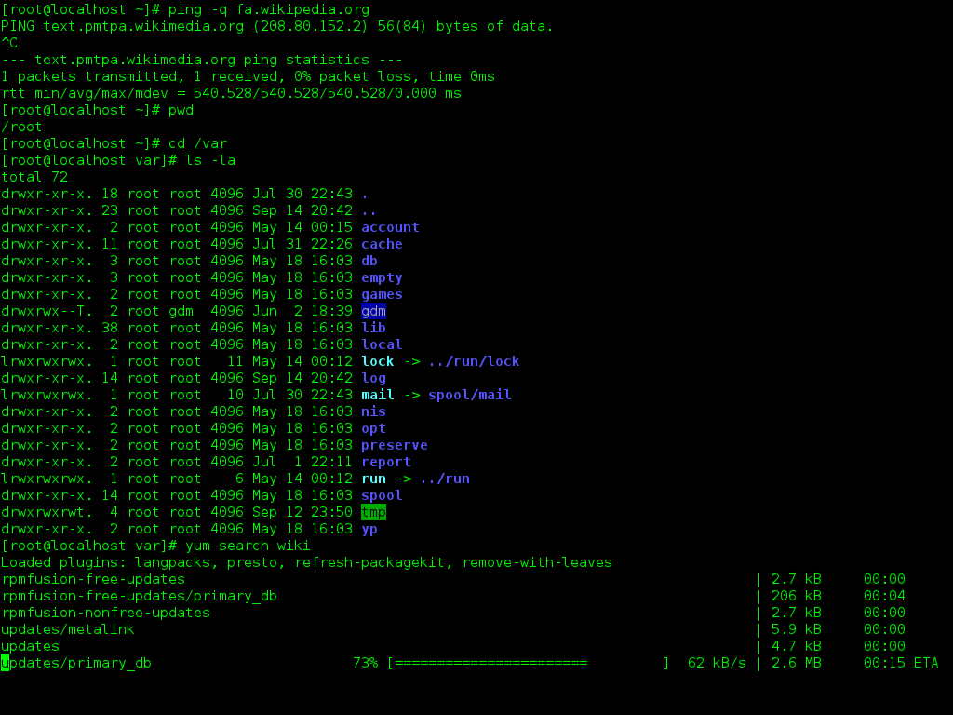
Figura 1
Exemplo de um programa CLI.

Slide 14
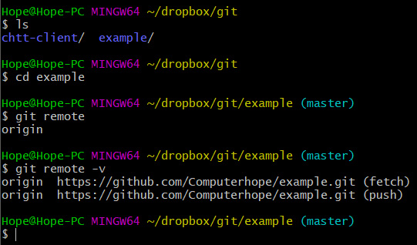
Figura 2
Demonstração do Git Bash.

Slide 15
Sobre o github desktop
Nada de comando via terminal;
Resolva conflitos de código através de ferramentas externas que você já utilizar;
É uma GUI (Graphical User Interface), ou seja, você utiliza de elementos visuais para trabalhar com o Git;
É possível utilizar outras plataformas além do GitHub para serem trabalhas no GitHub Desktop;
É somente para usuários Windows x64 OS, porém existem outras GUIs similares disponíveis;
GitHub Desktop – https://desktop.github.com/ .

Slide 16
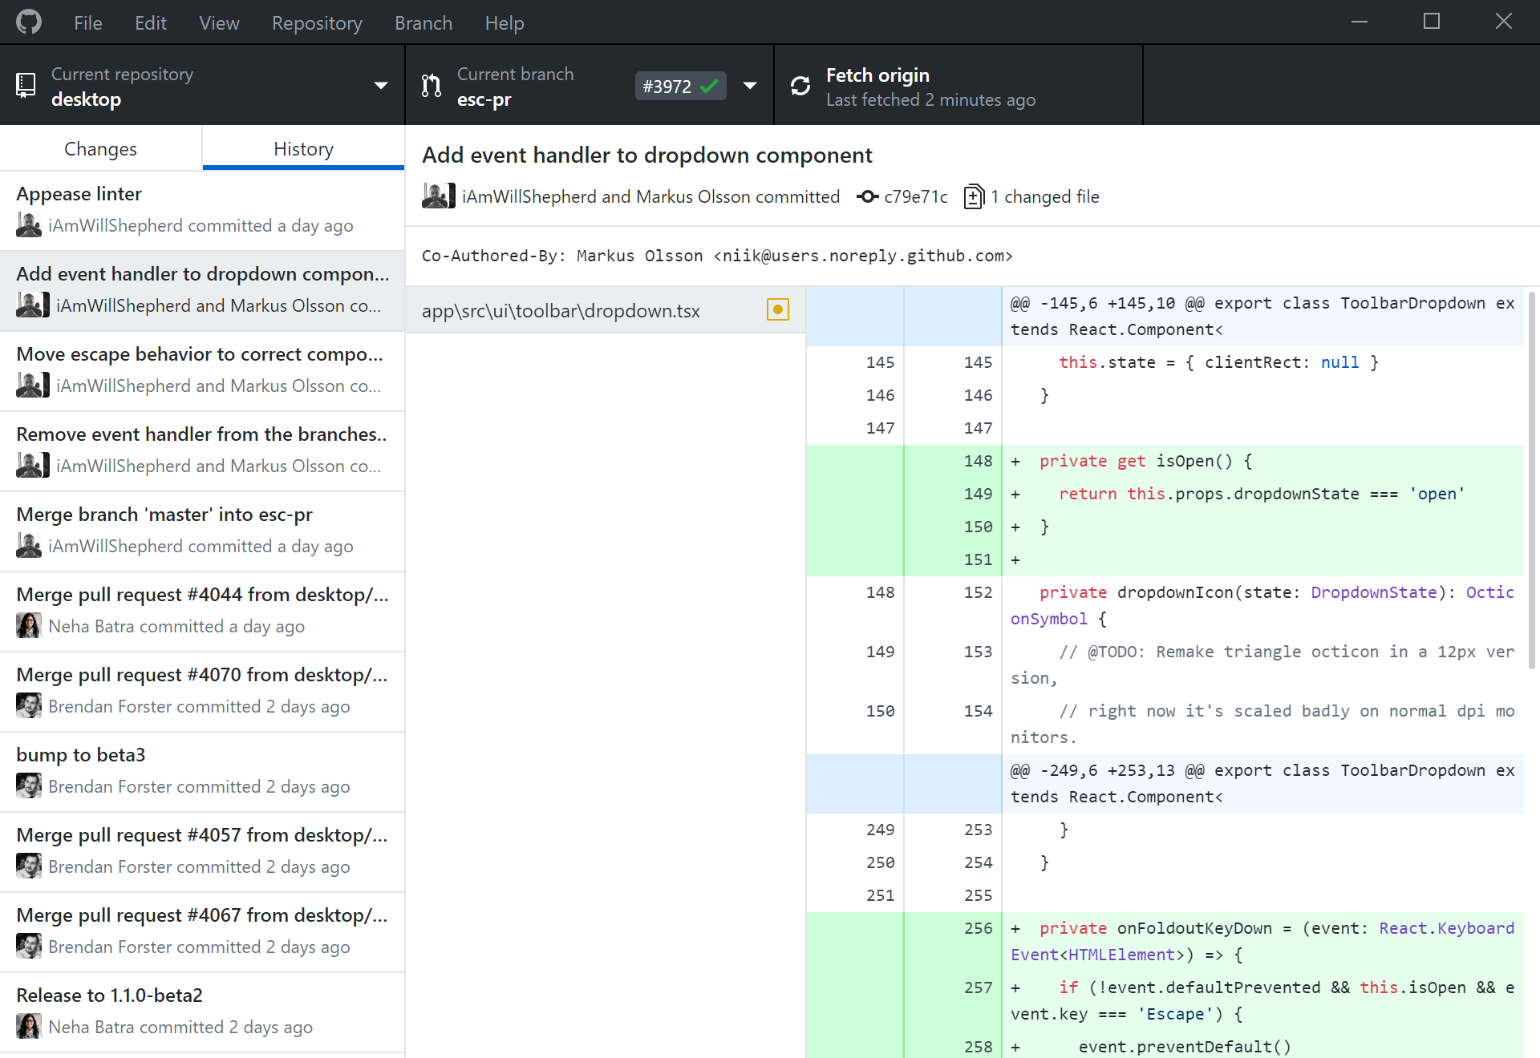
Figura 3
Demonstração do GitHub Desktop.

Slide 17
Utilizando Git bash e github desktop em repositórios da github
Como utilizar cada ferramenta?

Slide 18
Git bash e github desktop em repositórios da github
Vamos utilizar um exemplo para demonstrar esses procedimentos na prática!;
Os passos serão:
Criar um repositório na GitHub (você já precisa ser cadastrado na plataforma);
Configurar o Git Bash/GitHub Desktop com suas credenciais de autenticação na GitHub;
Clonar o repositório criado na GitHub (chamamos de origin) para seu ambiente local;
Adicionar um arquivo de texto aleatório com um conteúdo randômico;
Alterar este mesmo arquivo de texto com um novo valor;
Remover o arquivo de texto e adicionar outros arquivos (simulando alterações múltiplas no ambiente);
Utilizar o Git Bash/GitHub Desktop para realizar operações de: staging, commit, branch, fetching e merging.

Slide 19
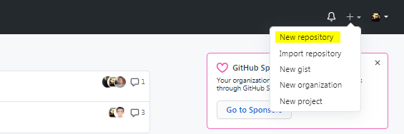
Criando um repositório na github
Em https://github.com/ , no canto superior direito do navegador clique no botão + e depois na opção “New repository”.

Slide 20
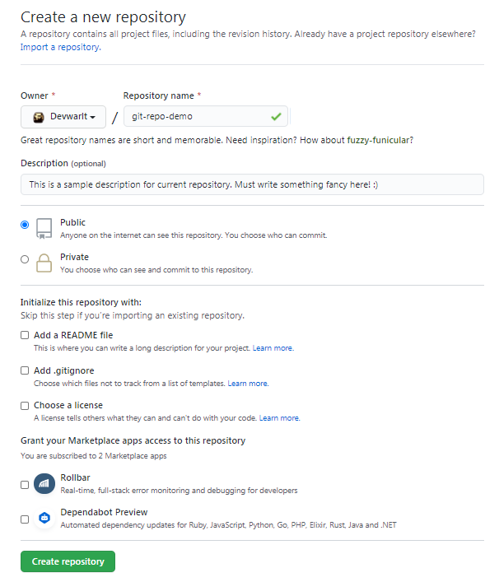
Criando um repositório na github
Alguns campos são obrigatórios como: “Owner” e “Repository name”:
Owner – é o profile que será associado aquele repositório criado;
Repository name – é o nome para aquele repositório que será criado;
O acesso para o repositório pode ser escolhido em ser: “Public” ou “Private”:
Public (público) – qualquer usuário (mesmo sem cadastro) pode visualizar o repositório;
Private (privado) – somente usuários cadastrados na GitHub e convidados pelo dono do repositório terão acesso.

Slide 21
Criando um repositório na github
As opções como “Add a README file”, “Add .gitignore” e “Choose a license” são opcionais e podem ser configurados posteriormente;
Alguns aplicativos integrados na sua conta da GitHub podem ser listados abaixo do item “Grant your Marketplace apps access to this repositor”, onde estes terão acesso e poderão realizar operações pré-definidas por você; e
Se tudo já estiver pronto, só clicar em “Create repository”.

Slide 22
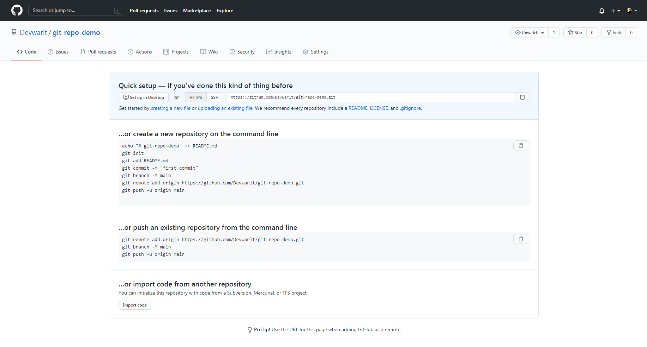
Criando um repositório na github
Após ter iniciado a criação do seu repositório na GitHub, você será redirecionado para a página do mesmo. Agora vamos importar esse repositório para nosso ambiente local através do Git Bash ou GitHub Desktop!

Slide 23
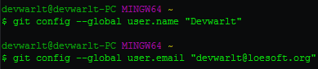
Configuração primária do git bash
Antes de iniciar o trabalho de fato via CLI, precisamos configurar as variáveis globais do Git que serão utilizados durante operações múltiplas como: commit, push, pull etc.

Slide 24
Configuração primária do git bash
Configure as variáveis globais “user.name” e “user.email” adequadamente, através dos comandos:
git config --global user.name “Name” – é uma instrução de comando para atribuir na variável global “user.name” o valor especificado; e
git config --global user.email “E-mail” – é uma instrução de comando para atribuir na variável global “user.email” o valor especificado.

Slide 25


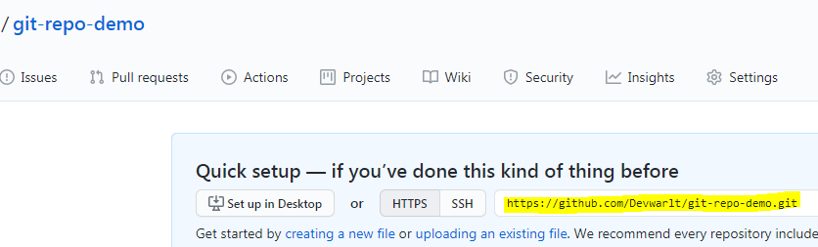
Realizando clonagem do repositório remoto
git clone URL – é uma instrução de comando para iniciar a clonagem de um repositório remoto para um ambiente local; e
O parâmetro “URL” é obtido na página na qual você foi redirecionado após a criação do repositório na GitHub.

Slide 26
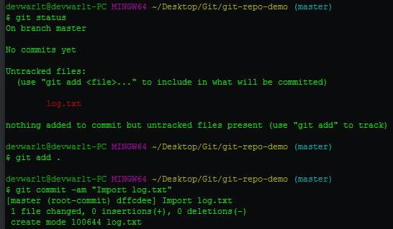
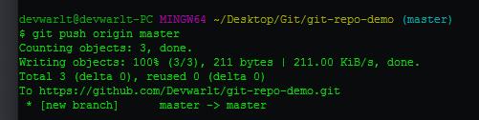

Realizando alterações locais e sincronizando
Foi externamente um arquivo de texto chamado “log.txt” que representa uma mudança em nosso repositório local;
É possível verificar se existem mudanças e prepará-las para a sincronização local com a remota, através dos comandos:
git status – verifica se existem alterações locais no repositório;
git add – adicionam as alterações para que possam ser relacionadas posteriormente através de um commit;
git commit – as mudanças que estava são referenciadas em um commit e este aguardará uma operação de push para sincronização remota;
git push – os commits são sincronizados e enviados de um ambiente local para o remoto, caso existam mudanças remotas pendentes será necessário realizar o comando “git pull”.
git push – realiza uma busca remota das alterações do repositório e se existir então mudanças serão aplicadas no repositório local, em caso de conflitos será notificado para que sejam corrigidos (comuns em commits do mesmo arquivo).

Slide 27
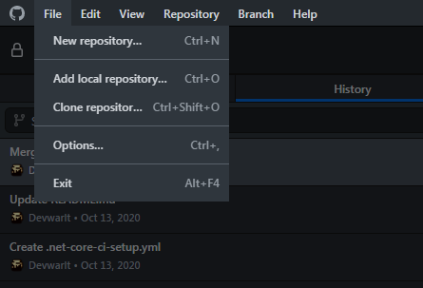
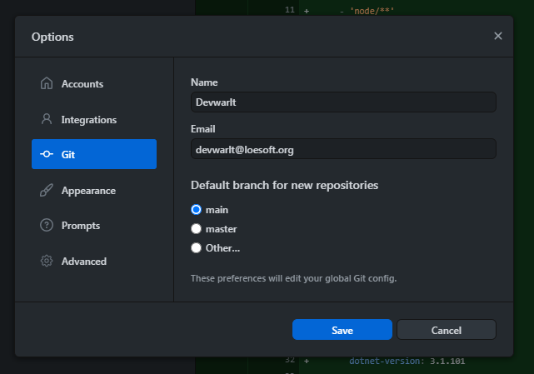
Configuração primária do github desktop (opção 1)
Em “File” selecione a opção “Options...”;
Em “Options” selecione a tab “Git” e configure as variáveis globais via GUI:
Name – é o nome do profile cadastrado na plataforma Git (nesse caso o mesmo da GitHub); e Email – é o endereço de e-mail primário associado aquele profile cadastrado na plataforma Git (por ser GitHub, podem ser associados e-mails secundários também).
Após configurado clique em “Save”.

Slide 28
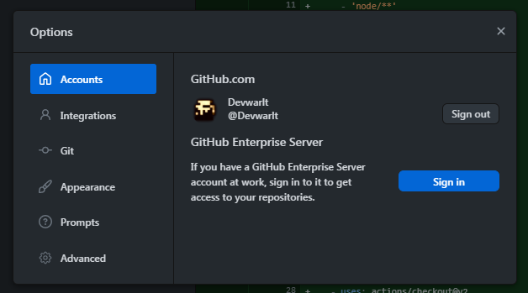
Configuração primária do github desktop (opção 2)
Em “File” selecione a opção “Options...”;
Em “Options” selecione a tab “Accounts” e realize seu login através de sua conta na GitHub; e
Assim após concluído a configuração é feita de forma dinâmica.

Slide 29
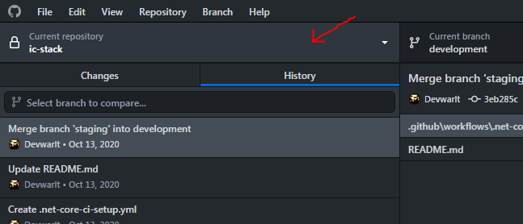
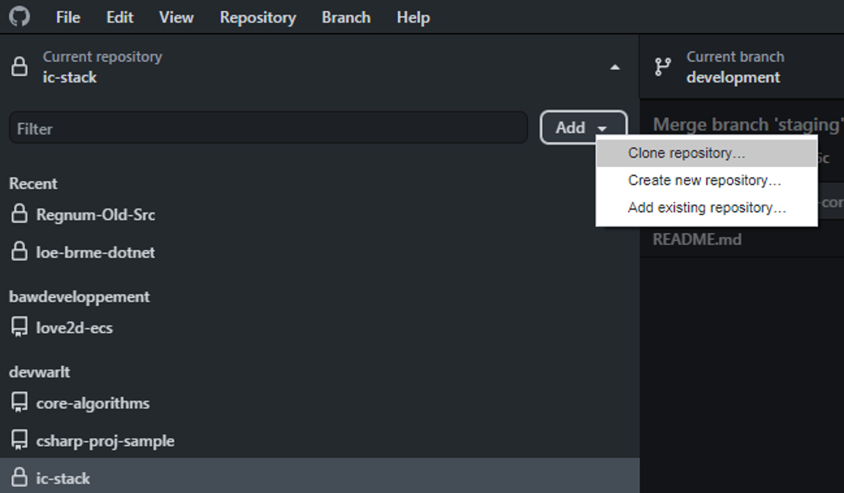
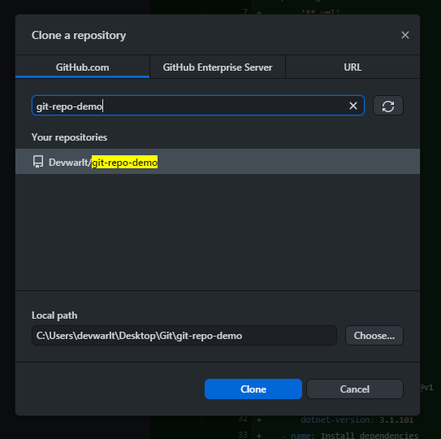
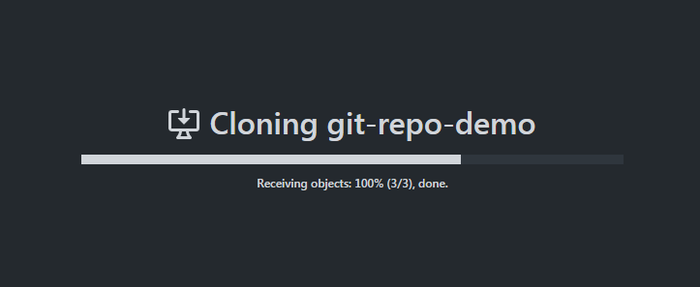
Realizando clonagem do repositório remoto
No canto superior esquerdo clique no elemento que está sendo sinalizado pela seta vermelha;
Após esse procedimento, clique no botão “Add” e depois na opção “Clone repository...”;
Selecione o repositório criado recentemente na GitHub colocando o nome dele para pesquisa;
Após isso selecione e clique no botão “Clone”.

Slide 30
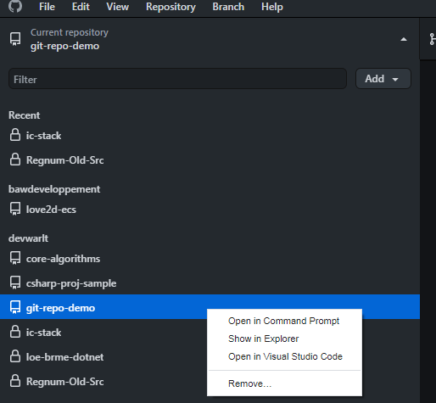
Realizando alterações locais e sincronizando
Analogamente no procedimento anterior, clique com o botão direito do mouse em cima do nome do repositório que foi criado recentemente através da GitHub;
Para que tenhamos acesso a ele selecione a opção “Show in Explorer” e assim uma pasta será aberta com todo o conteúdo que foi clonado da origem para o nosso ambiente local;
Neste exemplo vamos excluir um arquivo e publicar as modificações.

Slide 31
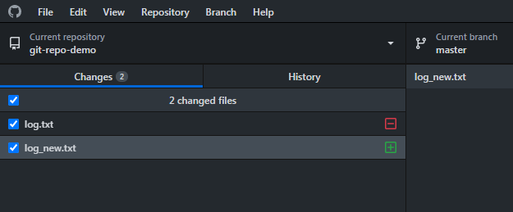
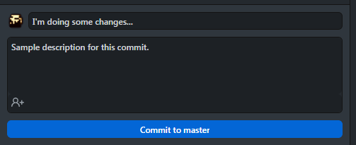
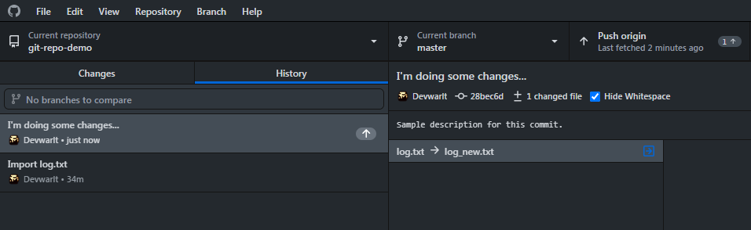
Realizando alterações locais e sincronizando
Assim que realizamos modificações externas, estas são identificadas pelo GitHub Desktop;
Para que as mudanças sejam submetidas, devemos criar um commit onde o nome do commit será obrigatório e a descrição opcional;
Após fornecer o nome do commit, clique em “Commit to master”;
Feito isto você deve clicar em “Push origin” e as mudanças serão sincronizadas com a origem e aplicadas apropriadamente no repositório.

Slide 32
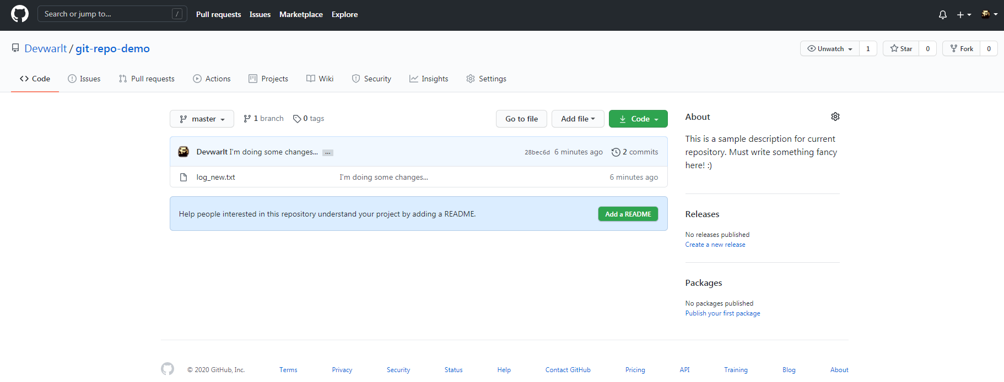
Vendo as alterações na github
Se acessarmos a URL que foi criada para hospedar nosso repositório, lá conterá todas as mudanças que realizamos localmente e assim sincronizadas através do Git.

Slide 33
Dúvidas?

Slide 34





Nádio dib
Contatos

Slide 35
Obrigado!

